Slide 1
MEMORY BANDA
A WOMEN’S RIGHTS ACTIVIST

Slide 2
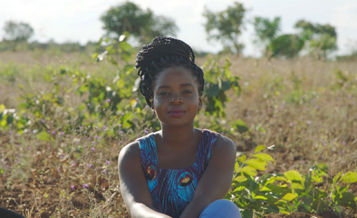
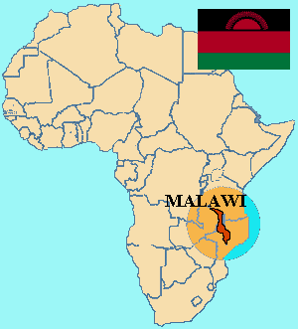

Slide 3
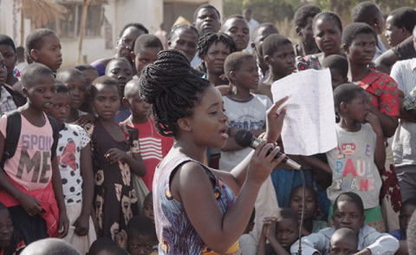

Slide 4
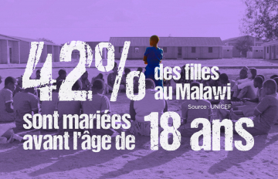

Slide 6
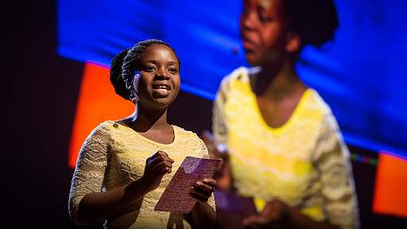

Slide 7
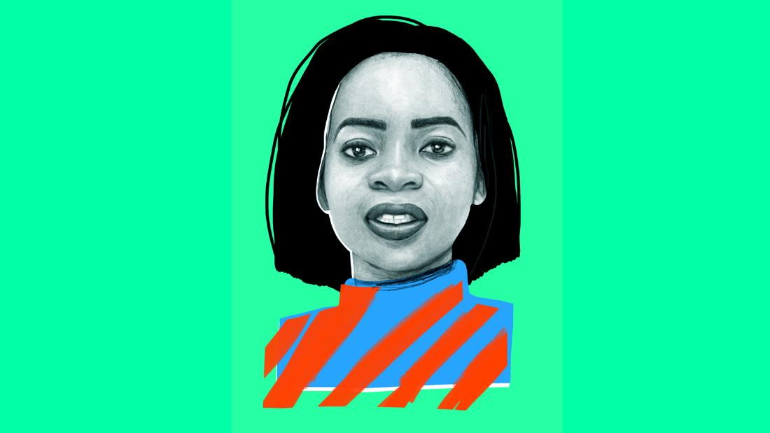

Slide 8
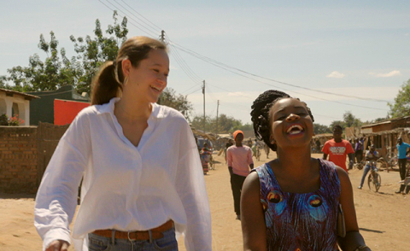

Slide 9
SOURCES
biggerthanus.film
wikipedia
www.ohchr.org : « Nations Unies, droits de l’homme »
« Malawi : le combat d’une femme contre le mariage d’enfants »

